Slide 1
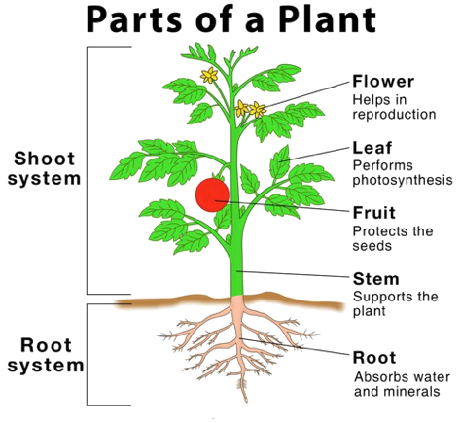
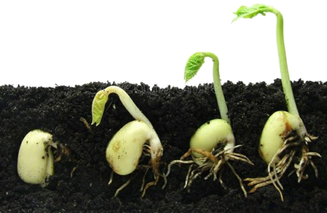
पौधे: रचना एवं कार्य
1.जड़ तंत्र(Root System)
प्रांकुर
मुलांकुर

Slide 2
जड़ (root):-मिट्टी के अंदर फैले पौधे के भाग को जड़ कहा जाता है।
जड़ के प्रकार (Types Of Root):-
1. मुसला जड़ (Tap Root) 2. झकड़ा जड़ या रेशेदार जड़ (Fibrous root) या अपस्थानिक जड़(Adventitious root)
1. मुसला जड़ (Tap Root):-वैसा जड़ जिसमें एक मुख्य जड़ होता है तथा उससे कई शाखाएं निकलकर मिट्टी में फैल जाती है उसे मुसला जड़ कहते हैं। जैसे- गाजर, शलजम, चुकंदर, मुली,चना, सरसो,बैगन,नीम,आम,आदि

Slide 3
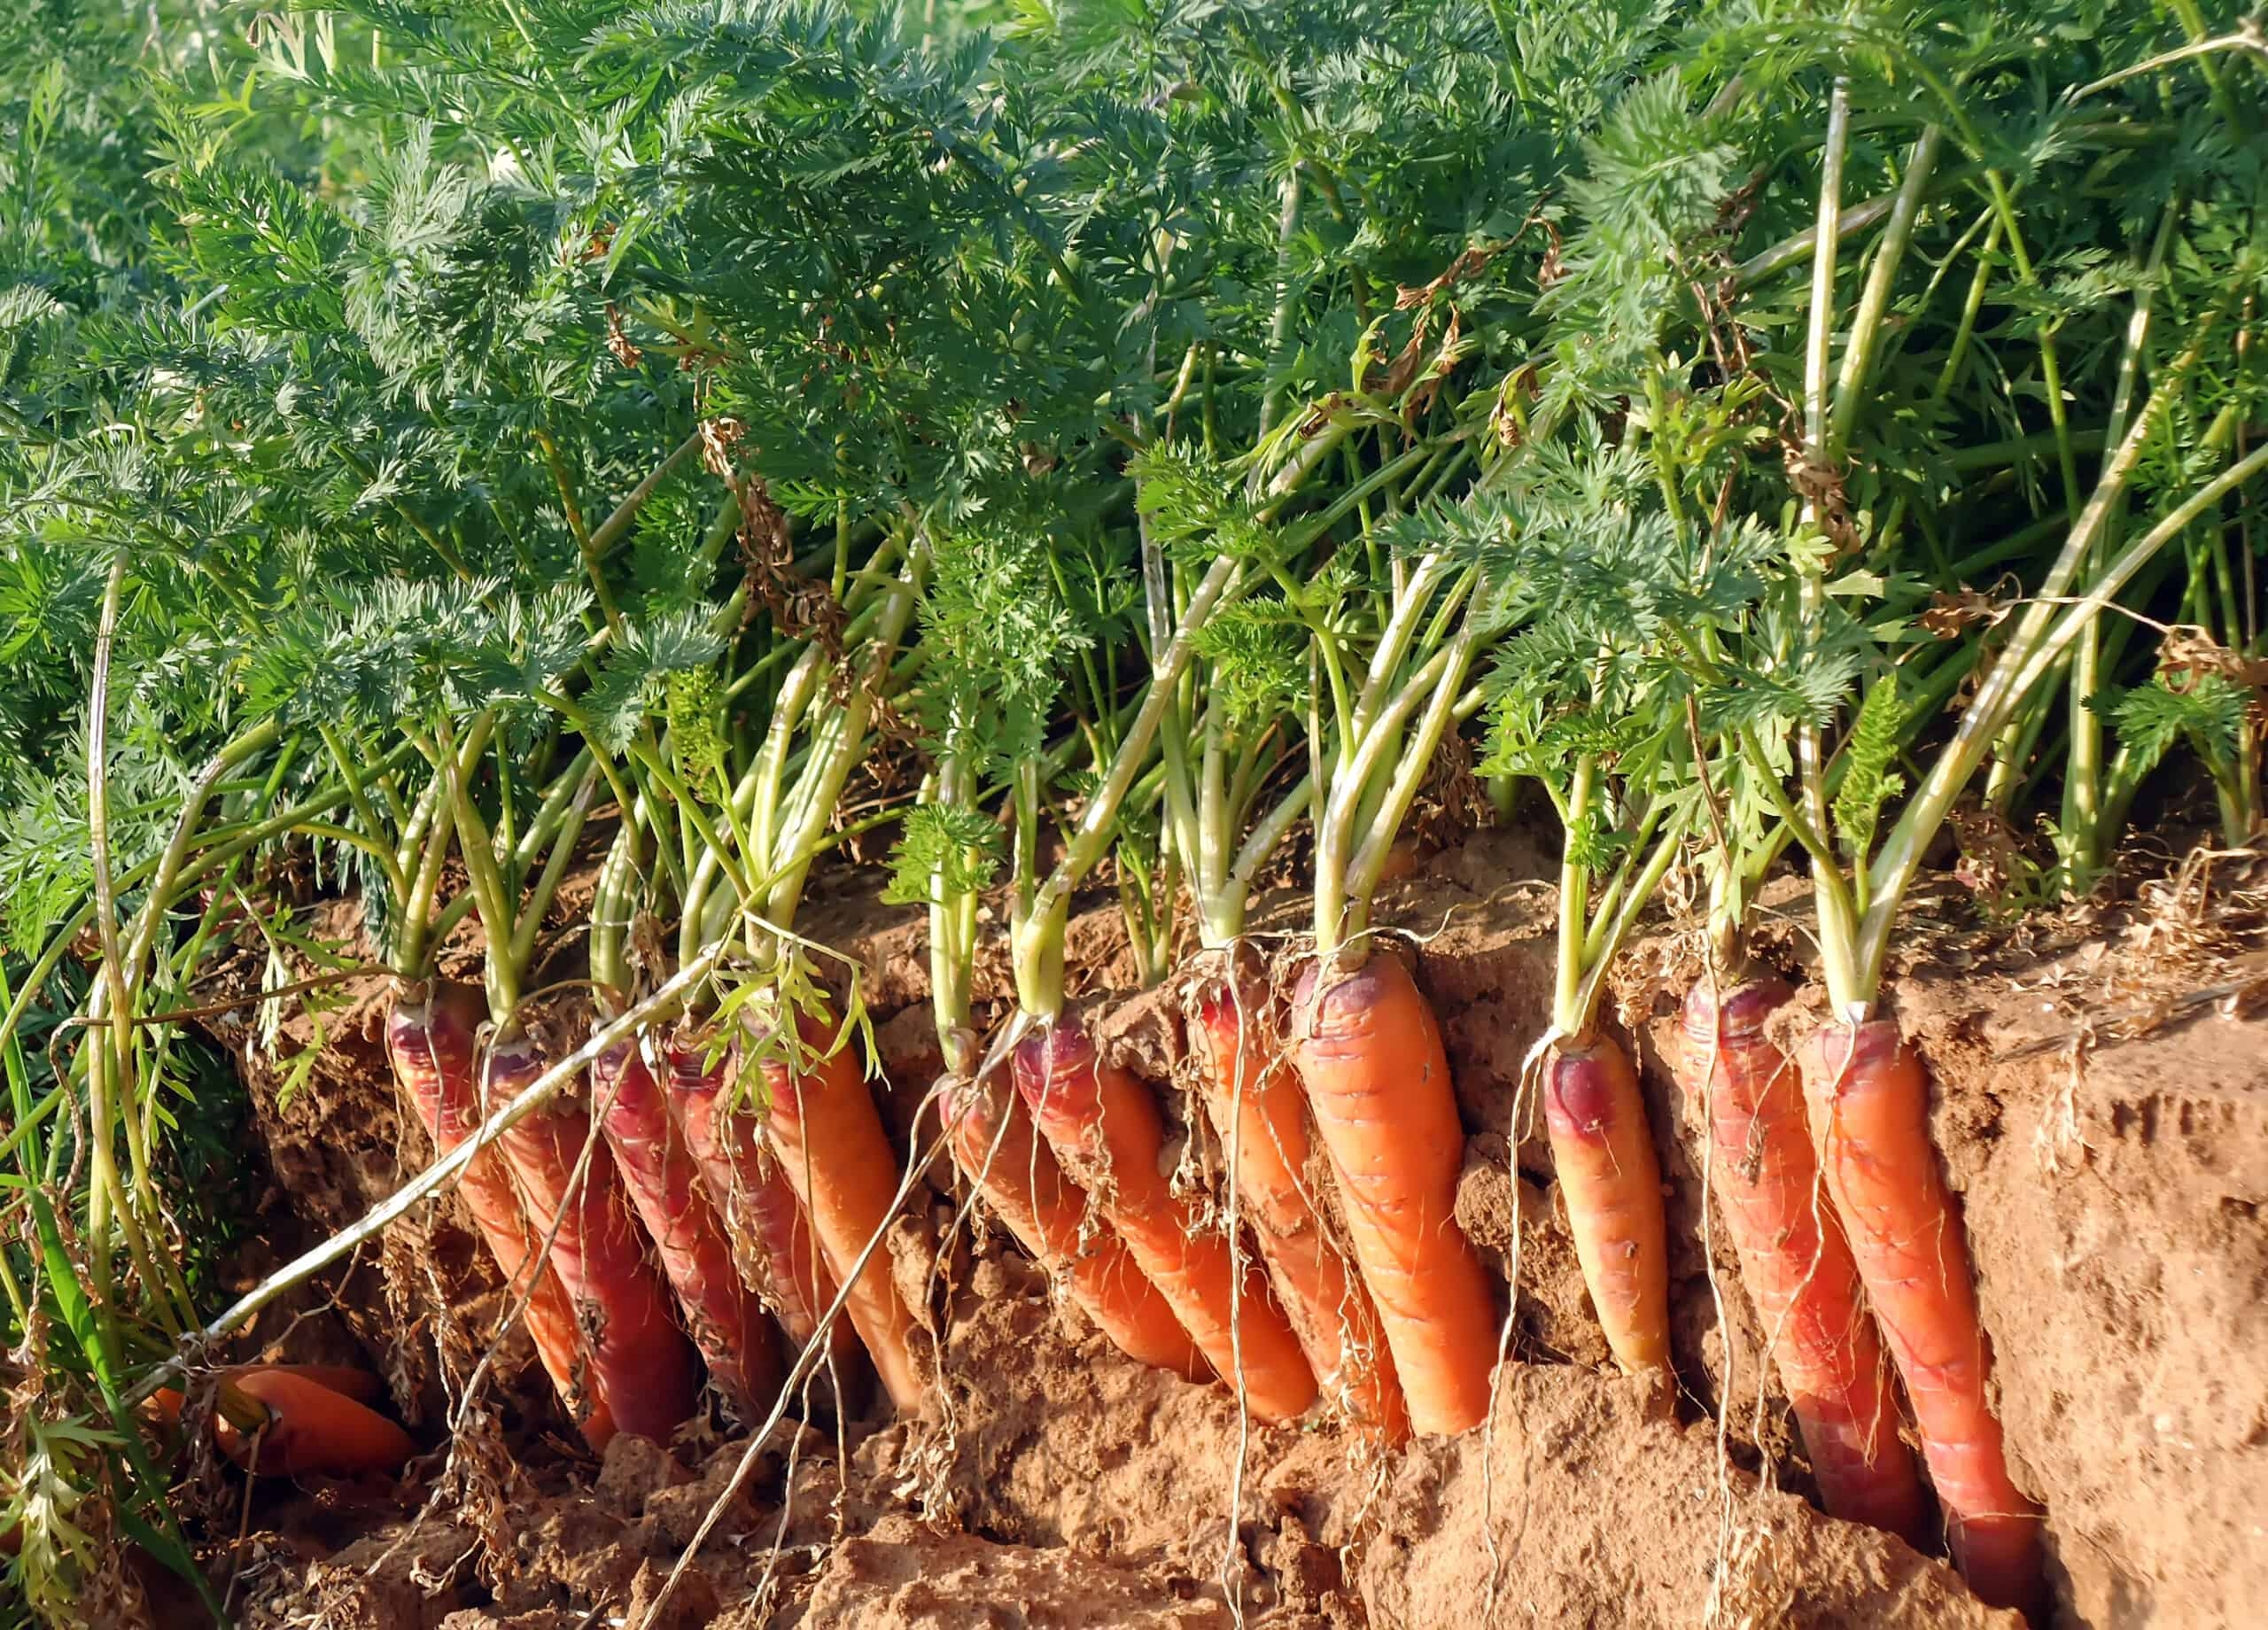
मूसला जड़ के उदाहरण

Slide 4
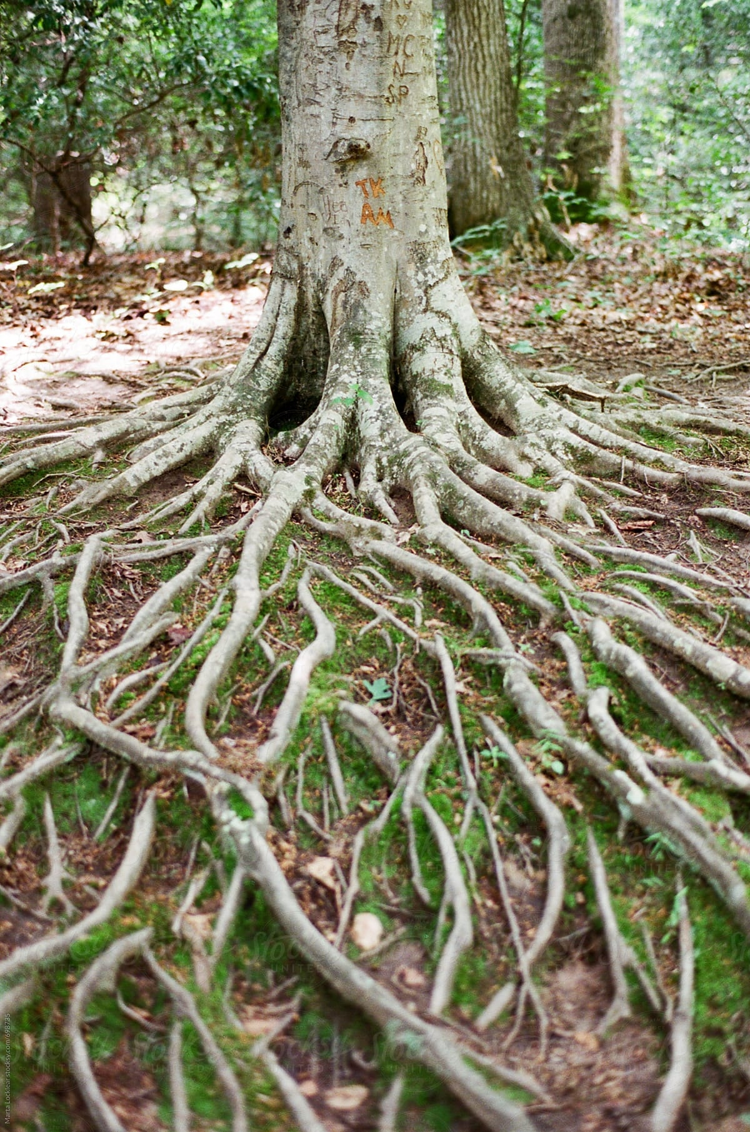
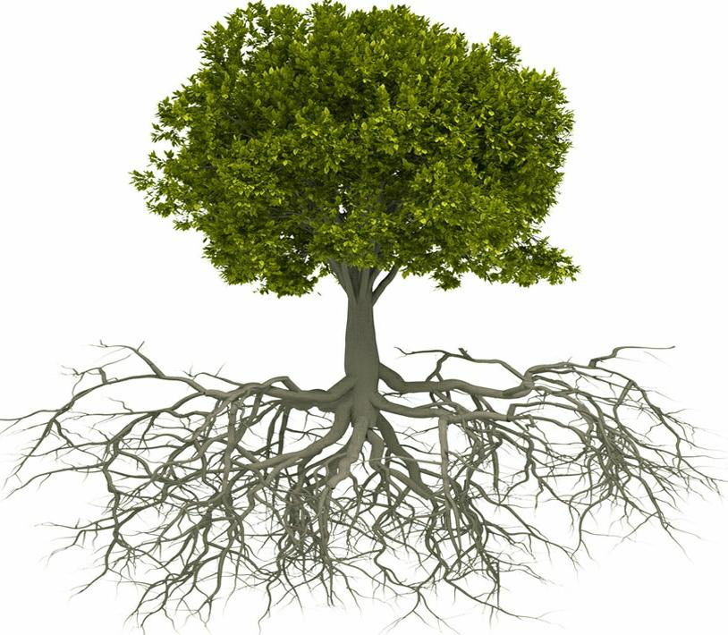
द्वितीयक जड़
प्राथमिक जड़
तृतीयक जड़

Slide 5
मुसला जड़ के तीन प्रकार होते हैं। 1. प्राथमिक जड़(Primary root):- मुख्य जड़ को प्राथमिक जड़ कहते है। 2. द्वितीयक जड़(Secondary root):- प्राथमिक जड़ से निकलने वाली जड़ को द्वितीयक जड़ कहते हैं। 3. तृतीयक जड़(Tertiary root):- द्वितीयक जड़ से निकलने वाली जड़ को तृतीयक जड़ कहते हैं।

Slide 6
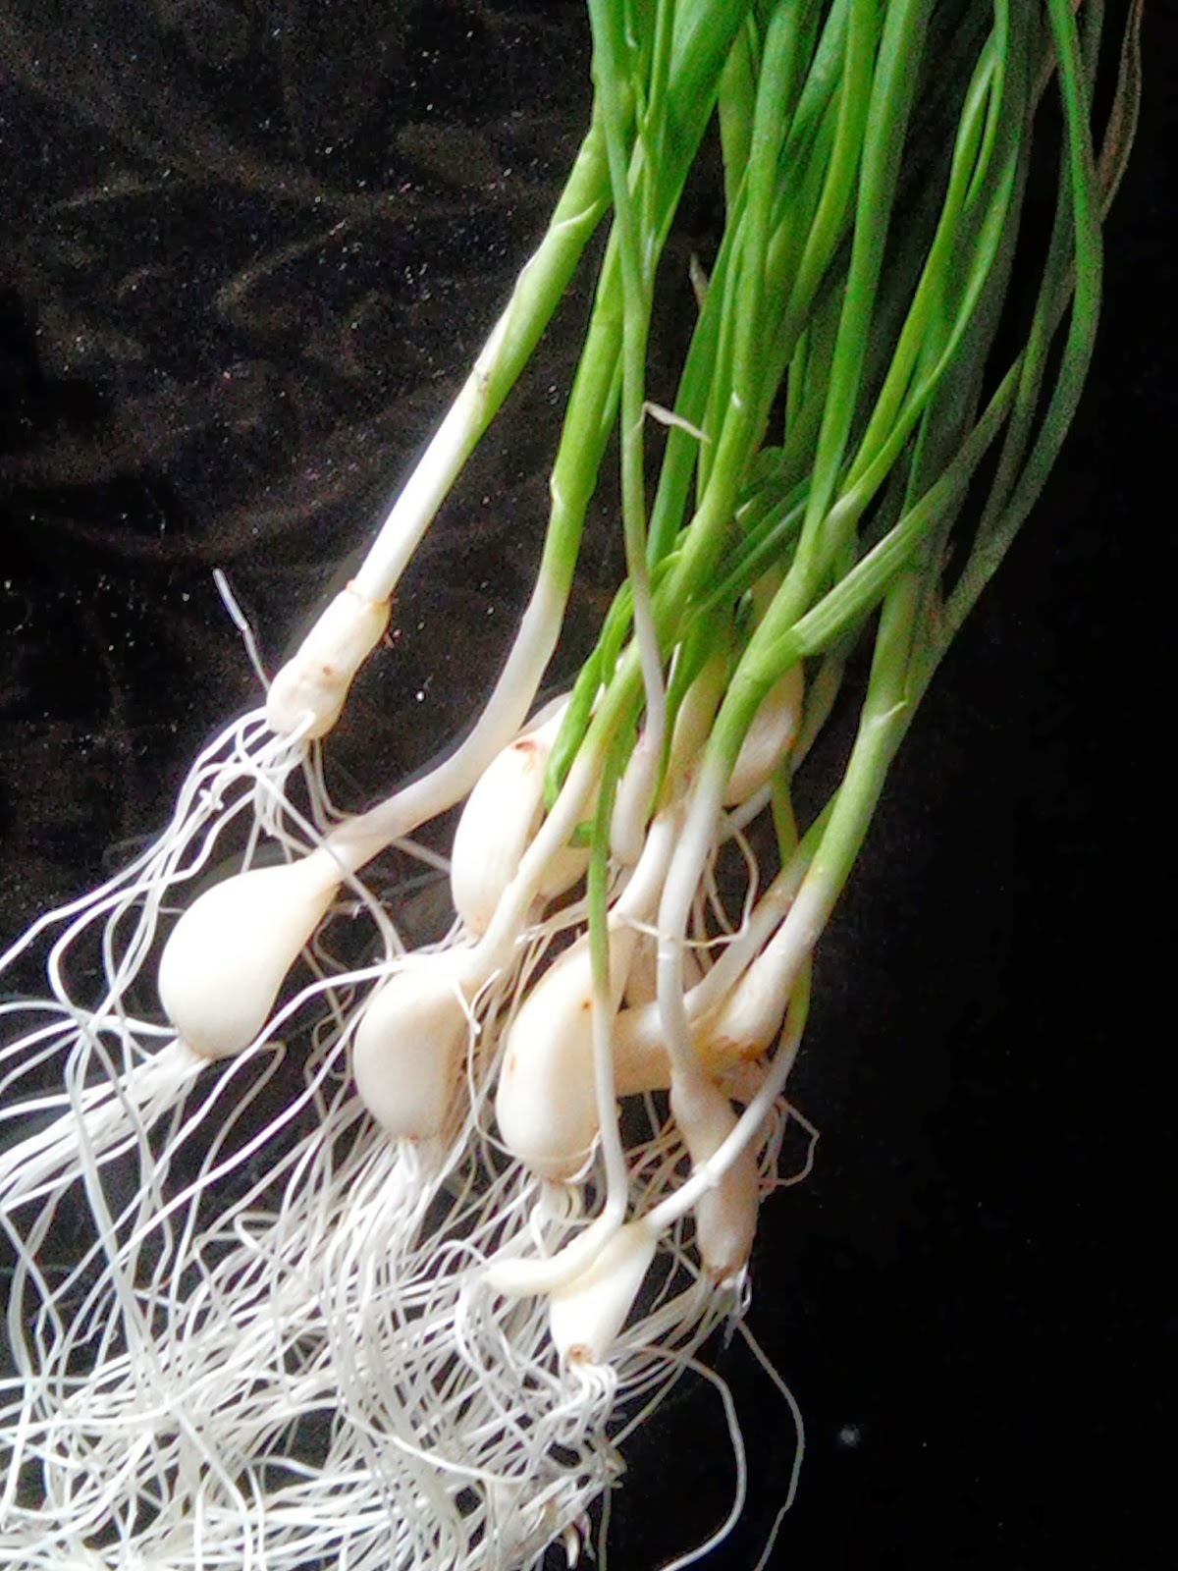
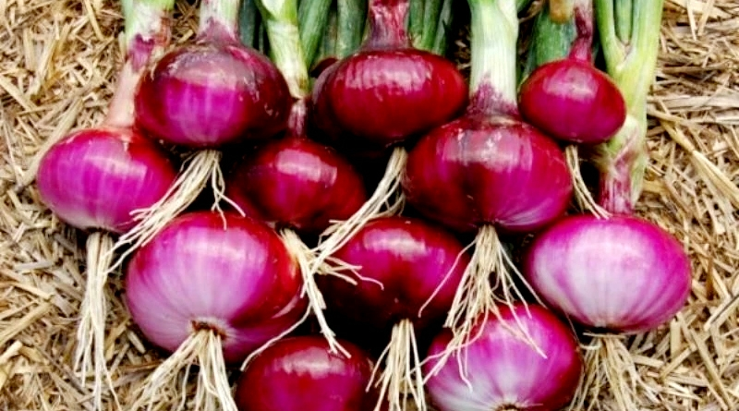
2. अपस्थानिक जड़(Adventitious root):- वैसा जड़ जिसमें कोई मुख्य जड़ नहीं होती है सभी जड़ एक ही स्थान से निकलती है उसे अपस्थानिक जड़ कहते हैं। जैसे – प्याज,घास, धान, लहसुन, गेहूं, जौ,आदि।

Slide 7
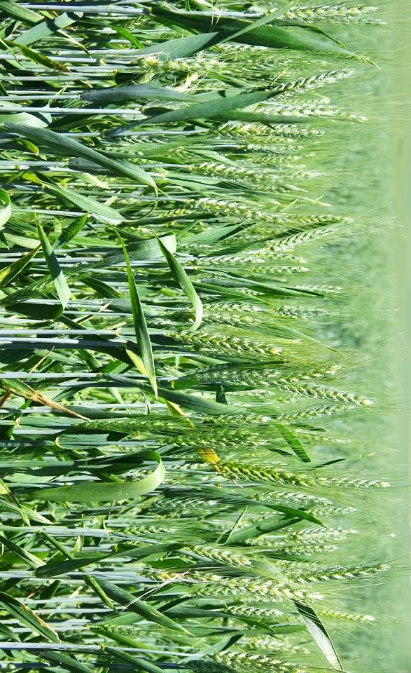
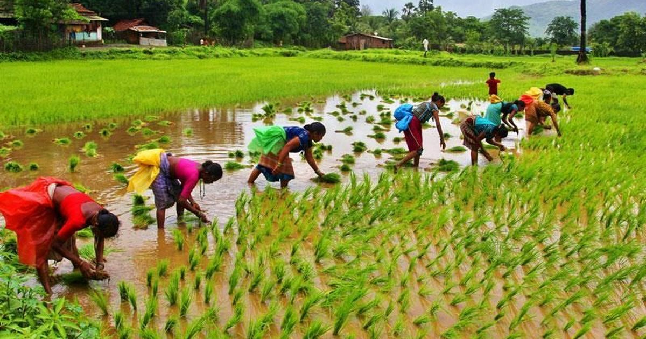

Slide 8
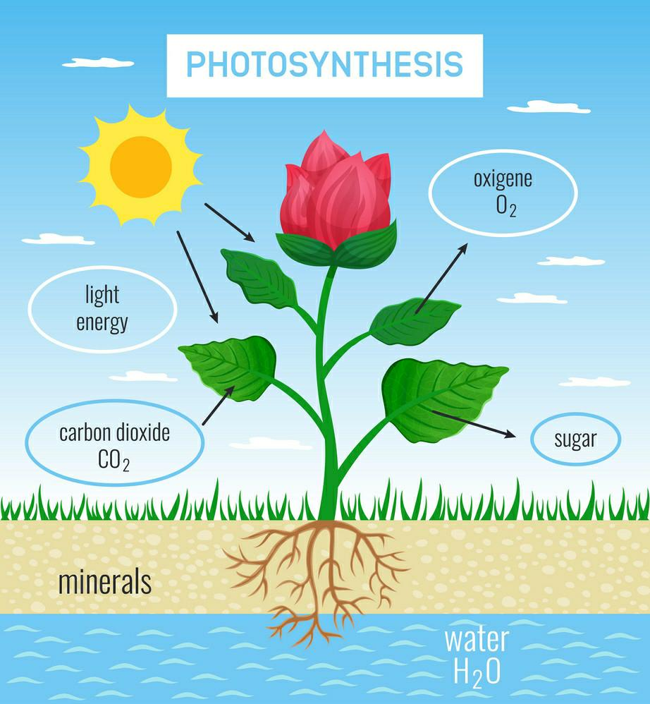
जड़ के कार्य:-
1. अवशोषण (Absorption):- जल एवं खनिज लवण
मूल रोम (Root Hairs)

Slide 9
संवहन (Conduction):
मिट्टी से जल एवं खनिज लवण अवशोषित करना
दारू (Xylum) के द्वारा

Slide 10
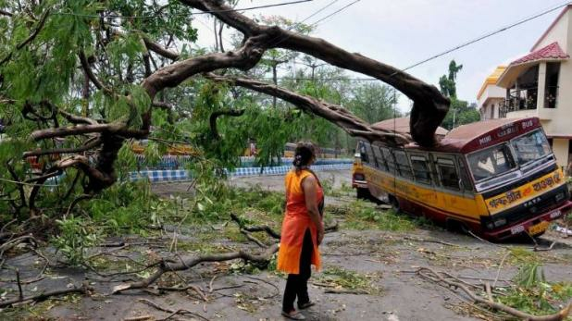
स्थिरीकरण (Fixation)

Slide 11
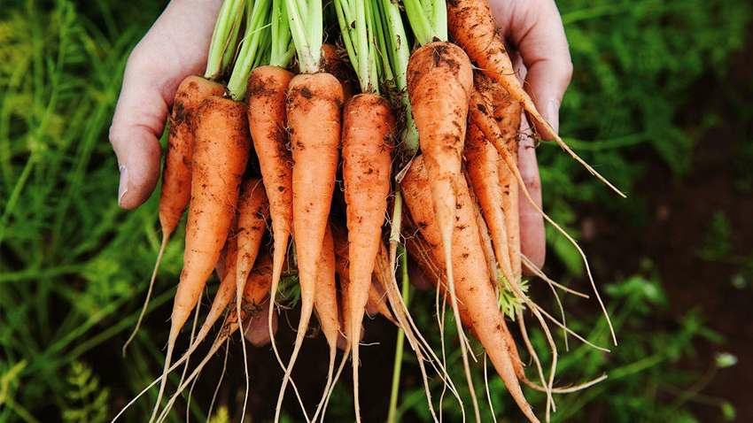
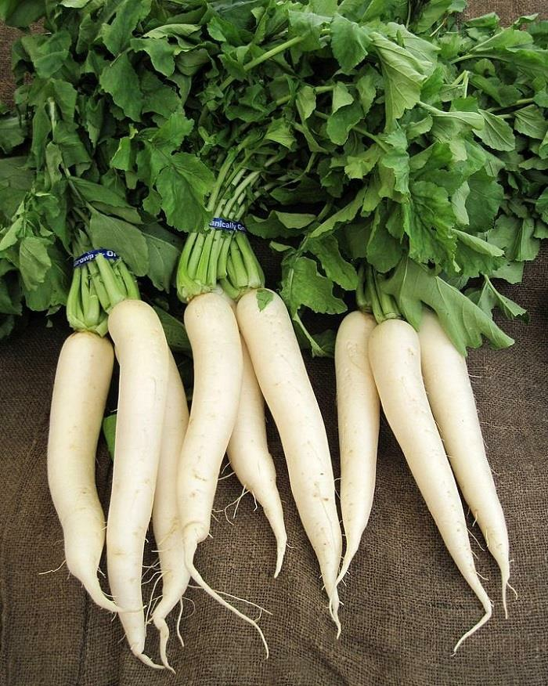
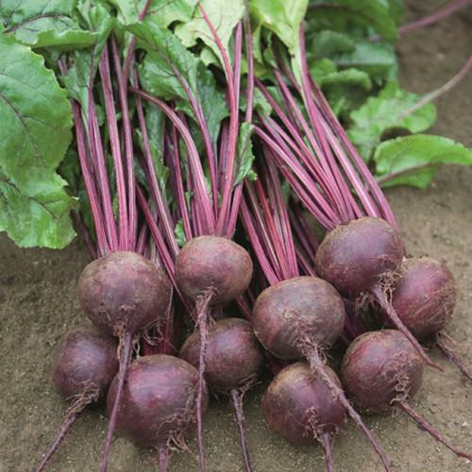
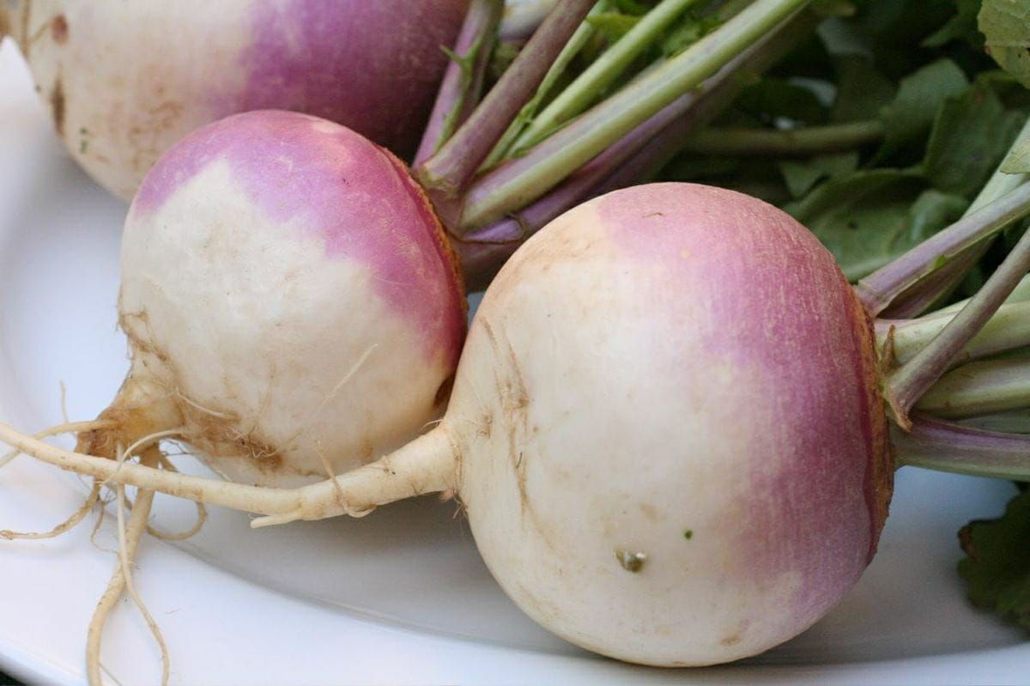
खाद्य संग्रहण (Food Storage)

Slide 12
Thank You Stay Home Stay Safe

